Slide 1
Problémy životního prostředí a jejich řešení 1: ovzduší

Slide 2
Anotace
Prezentace slouží k přehledu tématu problémy životního prostředí a jejich řešení - ovzduší
Je určena pro výuku ekologie a monitorování životního prostředí v 1. a 2. ročníku střední školy

Slide 3
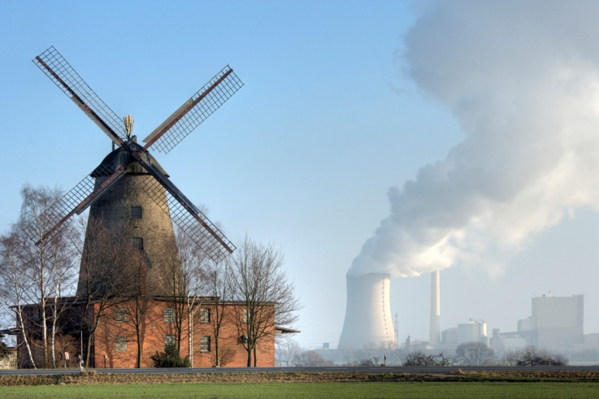
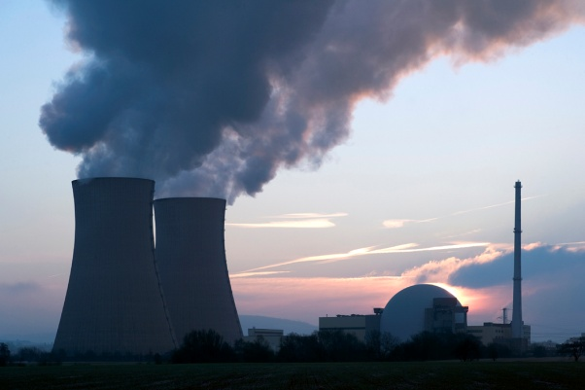


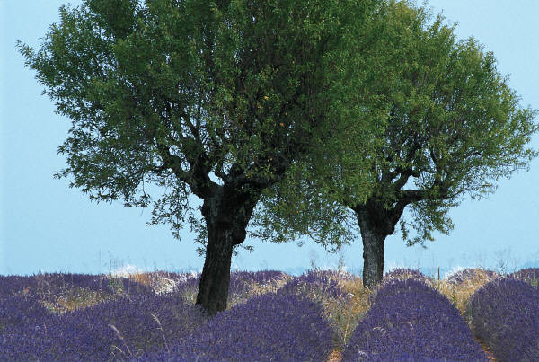
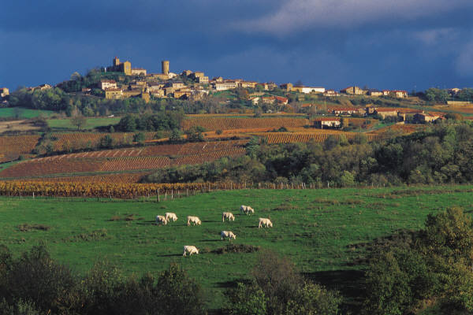
Problémy životního prostředí a jejich řešení
Znečištění:
ovzduší
voda
půda

Slide 4
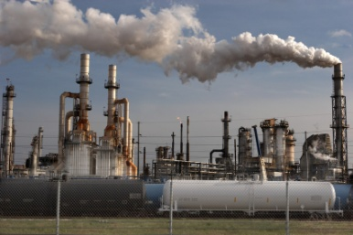
Ovzduší – znečištění
smog = směs pevných, kapalných a plyných látek rozptýlených ve vzduchu, název z anglického smoke (kouř) + fog (mlha)
- kyselý smog (londýnský typ): vzniká spalováním uhlí a dalších fosilních paliv - obsahuje hlavně oxid siřičitý a popílek s kovy
- fotochemický smog (losangelský typ): zdrojem automobilová doprava emitující výfukové plyny - obsahuje hlavně oxidy dusíku, uhlovodíky a ozón
- kombinovaný smog: uplatňují se oba výše uvedené zdroje

Slide 5
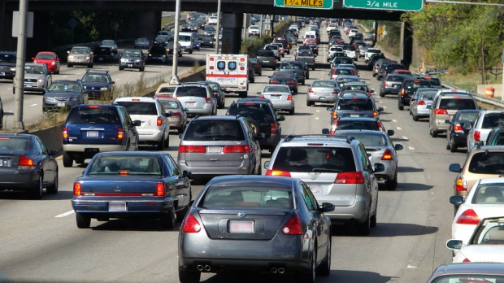
Ovzduší – znečištění
plynné emise
- oxid siřičitý => kyselé deště
- oxidy dusíku => kyselé deště, fotochemický smog
- oxid uhličitý => skleníkový efekt
- výfukové plyny => oxid uhelnatý, uhlovodíky, olovo (z antidetonačního tetraethylolova)

Slide 6
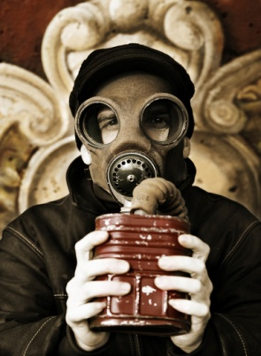
Ovzduší – znečištění
- freony => narušují ozonosféru, vznikají ozonové díry
- ozon => v ozonosféře prospěšný, ale přízemní způsobuje rozklad chlorofylu, u lidí dráždí sliznice
pevné emise působí škodlivě několika způsoby
- mechanické znečištění
- kondenzační jádra pro vznik srážek
- chemické působení - hlavně těžké kovy (Pb, Cd, Hg)

Slide 7

Ovzduší – znečištění
radioaktivní znečištění atmosféry
- přirozené zdroje: v našich podmínkách hlavně radon
- zdroje z lidské činnosti: zkoušky jaderných zbraní, jaderná energetika, používání radioizotopů v medicíně, využívání elektrárenského popílku

Slide 8
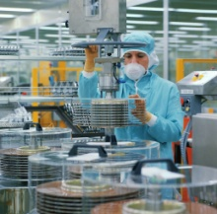
Ovzduší – zdroje a možnosti řešení
energetika
a) snížení energetické náročnosti (omezení energeticky náročných výrob, recyklace odpadů, energeticky úsporné stroje a spotřebiče...)
b) ekologicky šetrná výroba nezbytné energie (energie sluneční, větrná, geotermální moře, biomasy...)

Slide 9
Ovzduší – zdroje a možnosti řešení
doprava
a) rozšiřování hromadné dopravy
b) volba vhodného způsobu dopravy (dálková přeprava zboží a meteraiálů × dálková přeprava osob × přeprava na krátké vzdálenosti...)
c) změna pohonu (motory, pohonné hmoty, hybridní pohon)

Slide 10
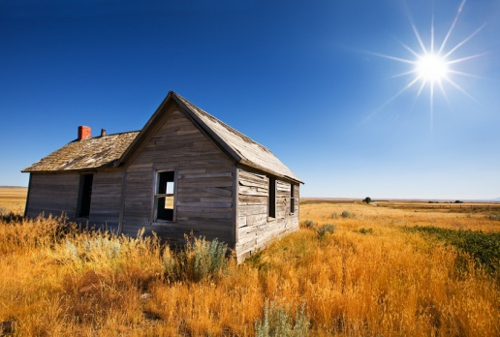
lidská sídla
a) plánovitá výstavba
b) regulace dopravy
c) oddělení průmyslových zón, budování centrálních výtopen
d) třídění odpadů, pravidelný svoz a zpracování
e) snižování škodlivin ve vnitřním prostředí budov (např. tabákový kouř)
f) snižování prašnosti vnějšího prostředí

Slide 11
Zdroje:
STUDENTSKÝ SPOLEK PŘÍRODOVĚDECKÉ FAKULTY UK V PRAZE. Problémy životního prostředí a jejich řešení [online]. [cit. 9.10.2012]. Dostupný na WWW: <http://www.biomach.cz/ekologie/problmy-ivotnho-prosted-a-jejich-een>.
Sada MS PowerPoint - Klipart

